Slide 1


Chào mừng thầy cô giáo
về dự giờ lớp 1

Slide 2
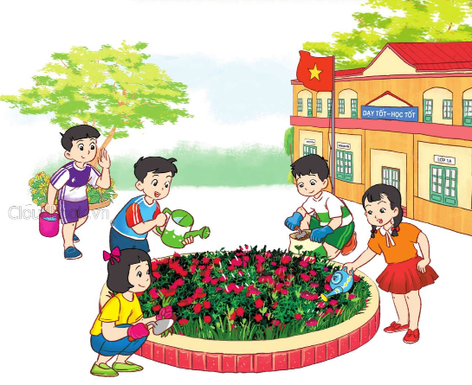
HOẠT ĐỘNG TRẢI NGHIỆM
CHỦ ĐỀ 5: MÙA XUÂN CỦA EM

Slide 3






TIẾT 1
SINH HOẠT DƯỚI CỜ

Slide 4
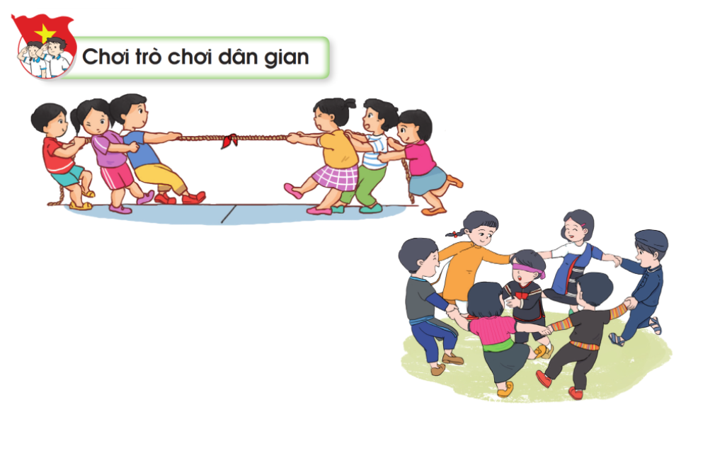

Slide 5
TIẾT 2
HOẠT ĐỘNG GIÁO DỤC
THEO CHỦ ĐỀ

Slide 6
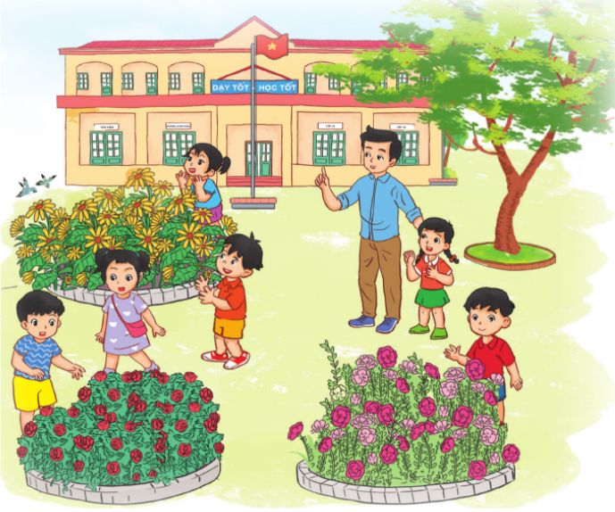
Hoạt động 1:Cùng đi thăm vườn hoa
Kết luận: Để quang cảnh trường trở nên tươi đẹp cô cùng các em có thể trồng thêm cây xanh, hoa. Mỗi thành viên trong trường đều có trách nhiệm chăm sóc, bảo vệ cây cối trong vườn.
Thảo luận nhóm 2:
Trong vườn có những loài hoa gì?
Mọi người trồng cây hoa để làm gì?
Để cây hoa tươi tốt chúng ta cần làm gì?

Slide 7
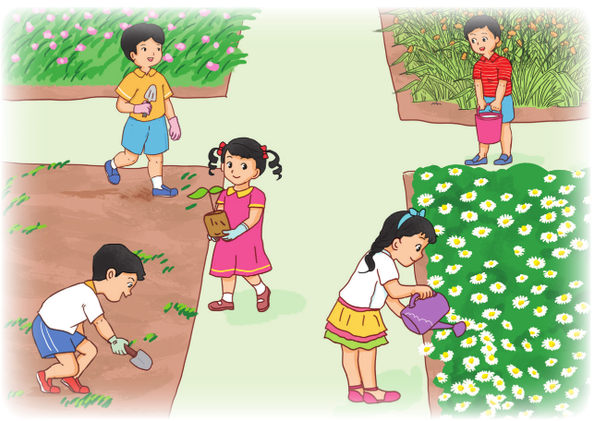
Hoạt động 2:Chăm sóc vườn hoa
Thảo luận nhóm 4:
Phân công kế hoạch chăm sóc vườn hoa.
Chuẩn bị đồ dùng dụng cụ gì để chăm sóc cây hoa.
Kết luận: Để cây hoa phát triển tươi tốt mỗi người cần thực hiện các công việc cụ thể để chăm sóc cây như: nhổ cỏ, tưới cây.
Chia sẻ cảm xúc của em sau buổi thực hành chăm sóc cây, hoa.

Slide 8

TIẾT 3
SINH HOẠT LỚP

Slide 9
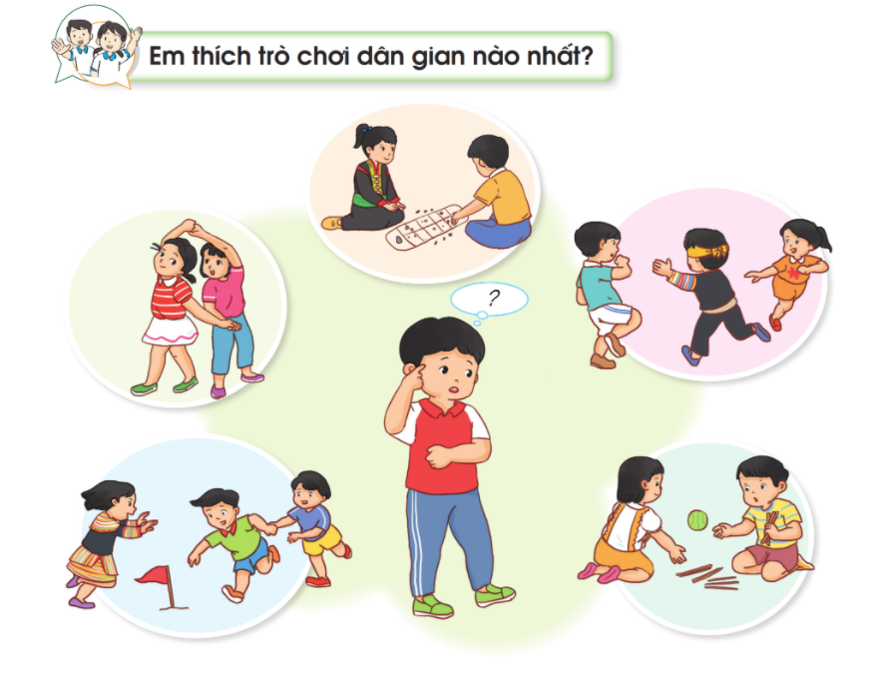

Slide 10

CHÂN THÀNH CẢM ƠN!

